Slide 1
中央财经大学 统计与数学学院
第七章 相关与回归分析

Slide 2
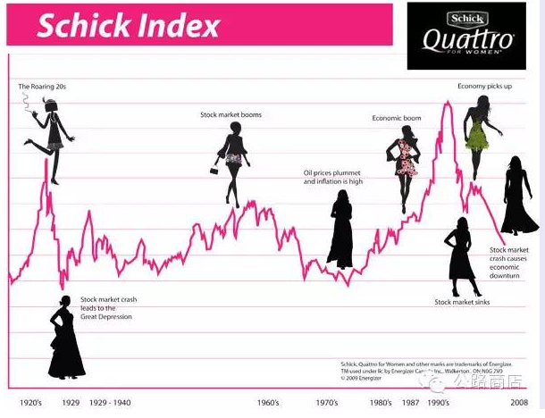
裙子的长度与GDP

Slide 3
裙子的长度影响了经济?
经济影响了裙子的长度?
其他?

Slide 4
相关分析

Slide 5
2个变量：X和Y
函数关系
相关关系
确定性
Y=2*X
规律 & 不确定性
X：平均每周投入在统计学上的时间
Y：统计学期末考试成绩

Slide 6
相关关系的类型
按相关方向划分：
正相关：一荣俱荣，一损俱损
负相关：唱反调
按相关形式划分：
线形相关
非线性相关

Slide 7
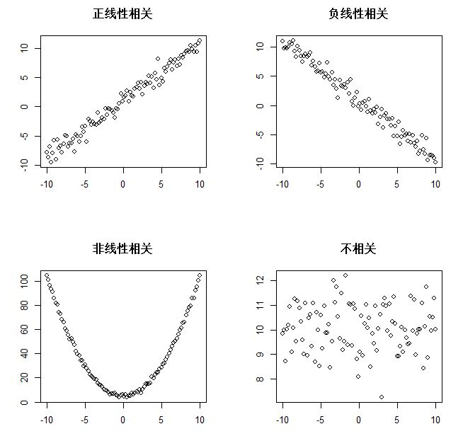
散点图

Slide 8
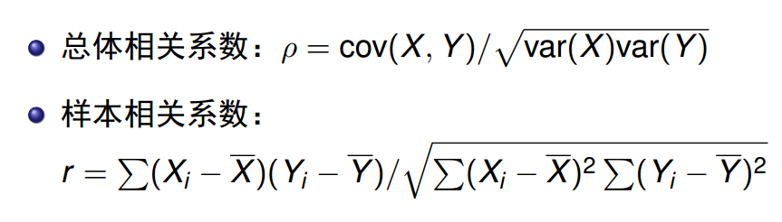
相关系数
未知参数
统计量
根据样本计算

Slide 9
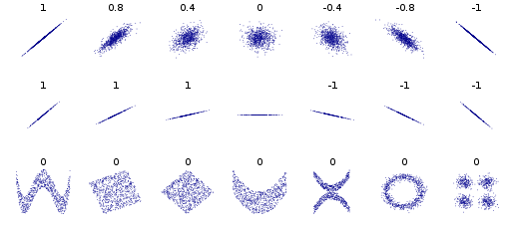
强相关
中度相关
弱相关
无线性相关关系
弱相关
中度相关
强相关
完全
负相关
完全
正相关
-1.0
-0.8
-0.5
-0.3
0.0
0.3
0.5
0.8
1.0
负相关
正相关

Slide 10
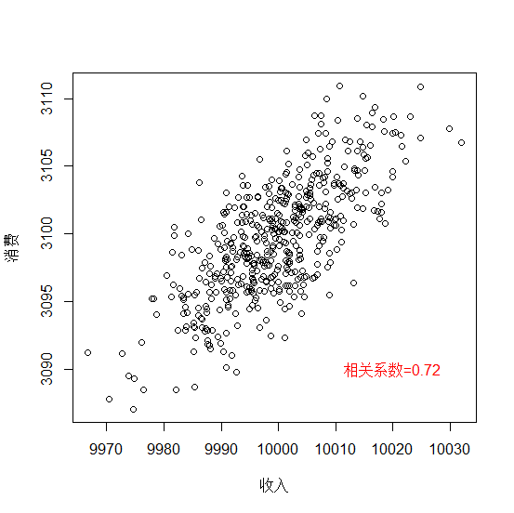
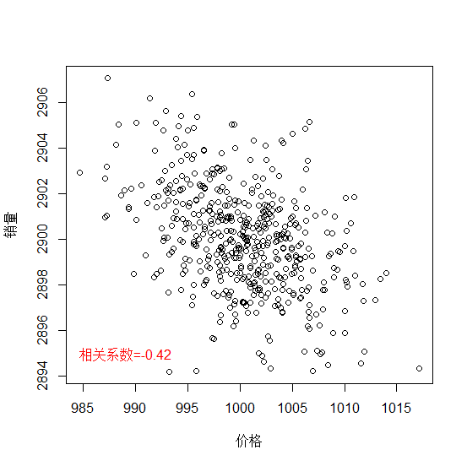
更多例子
收入 vs. 消费
价格 vs. 销量

Slide 11
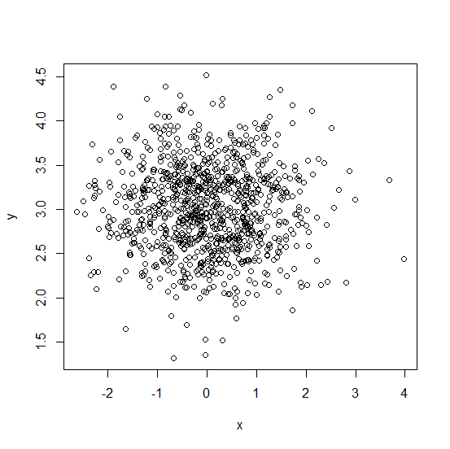
线性无关

Slide 12

游戏
猜相关
得红包

Slide 13
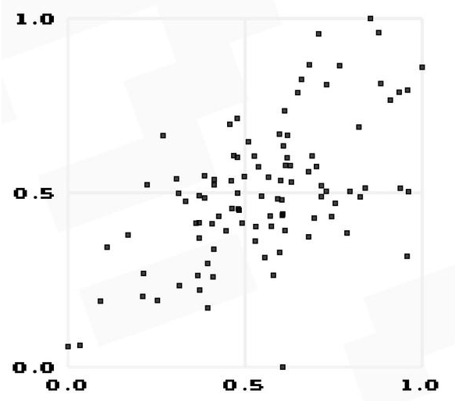
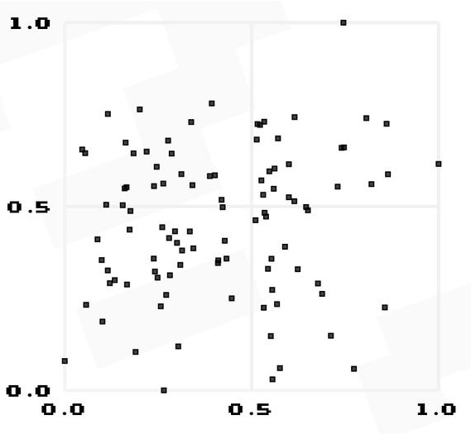
0.58
0.14

Slide 14
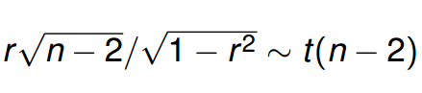
相关系数的检验
假设两个变量都服从正态分布
原假设：总体相关系数等于0
检验统计量：t统计量
做决策：
p值小于0.05，拒绝原假设，认为两个变量线性相关

Slide 15


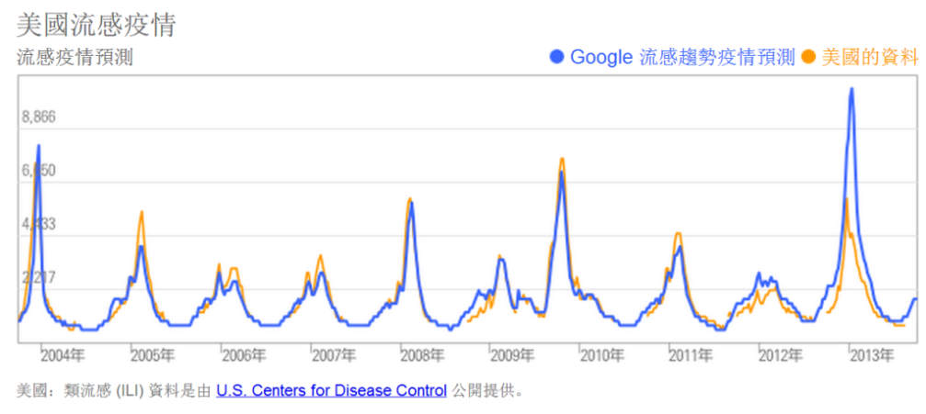
相关系数的应用
发现了特定搜索词条的使用频次与流感传播之间的相关性
在美国的多个地区，能够提前9周预测流感的爆发

Slide 16
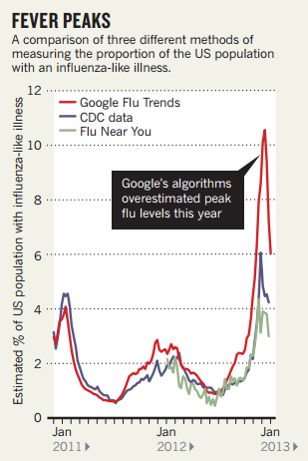
抗生素
流感治疗
咳嗽
H1N1
肌肉酸痛
发热
头疼
咽喉痛
病毒
感冒症状
感冒药
流感

Slide 17
发现相关关系之后…
进一步确定因果关系
因果关系：只要改变X的值，就可以使Y的值改变
相关关系并不意味着因果关系

Slide 18
公鸡打鸣与太阳升起
语文阅读能力与鞋的大小

Slide 19
虚假相关
相关是事实
虚假的是：
改变其中一个变量会导致另一个变量改变

Slide 20
共同反应：X和Y都会随着另一个变量Z的改变而改变
年龄
语文阅读能力
鞋的大小

Slide 21
回归分析

Slide 22
实际问题
数据来源：Boston Dataset
数据记录了波士顿附近的506个地区的房价等信息，共14个变量
关心的是每个地区的平均房价(中位数)：单位$1000s

Slide 23
平均房价

Slide 24
其他变量
城镇犯罪率
是否沿查尔斯河
平均房间数
人口中低收入人群占比
……

Slide 25
描述统计量
变量 | 最小值 | 最大值 | 均值 | 中位数 | 标准差
犯罪率 | 0.006 | 88.976 | 3.613 | 0.256 | 8.602
是否沿河 | 0.000 | 1.000 | 0.069 | 0.000 | 0.254
平均 房间数 | 3.561 | 8.780 | 6.285 | 6.208 | 0.703
低收入 人群占比 | 1.730 | 37.970 | 12.650 | 11.360 | 7.141
……

Slide 26
犯罪率

Slide 27

查尔斯河

Slide 28
是否沿查尔斯河

Slide 29
房间数

Slide 30
低收入人群占比

Slide 31
一元线性回归

Slide 32
一元
因变量Y：房价
自变量X：低收入人群占比
一元：只有一个自变量

Slide 33
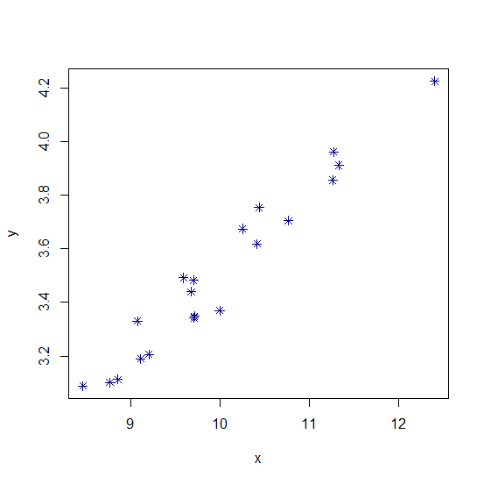
散点的坐标

Slide 34
总体回归方程
自变量
随机误差，除了X之外，影响Y的因素，观测不到
因变量
回归系数：
未知
需要利用样本数据 进行估计

Slide 35
为什么要假设线性关系？
Every model is wrong, but some are useful !
Box
反正都不对，不如最简单！

Slide 36
总体回归方程是未知的
需要利用样本的信息对其进行估计
根据样本数据，拟合一条直线

Slide 37
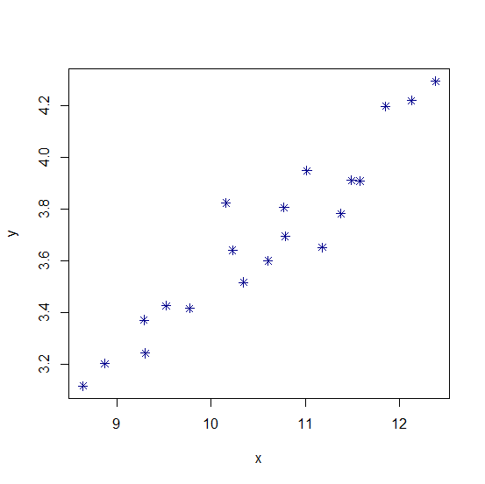
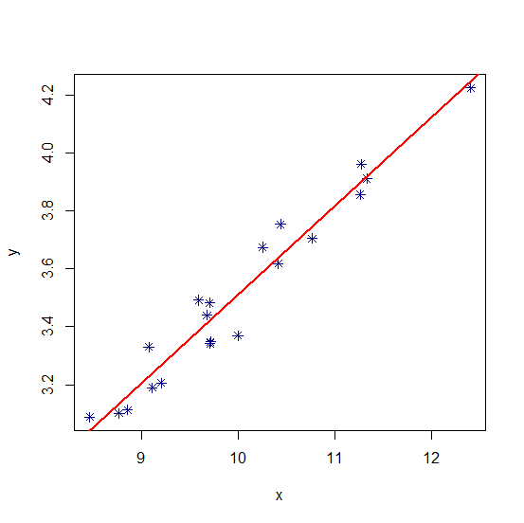
回归

Slide 38
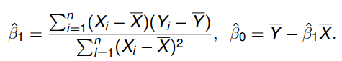
样本回归方程
方程中不再有未知的量
最小二乘估计（OLS）
方程左边，不再是观测值，而是预测值

Slide 39
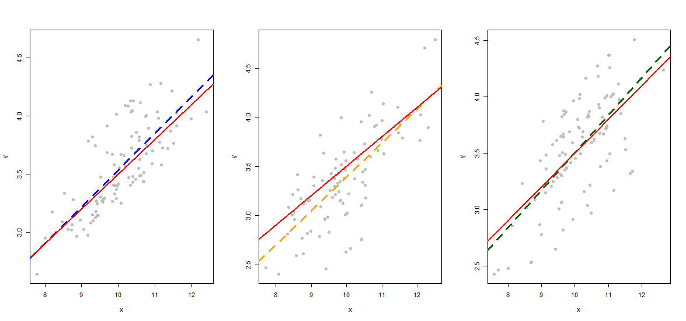
系数估计的随机性

Slide 40
如何得到回归直线方程
最小二乘法（OLS）
真实值和预测值之差，称为残差
最小化残差平方和

Slide 41
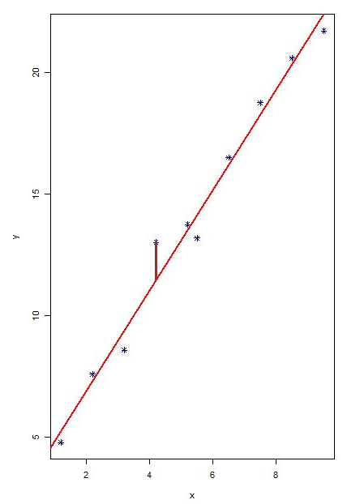
散点的坐标
直线上的点坐标
残差：Y轴上的差异

Slide 42
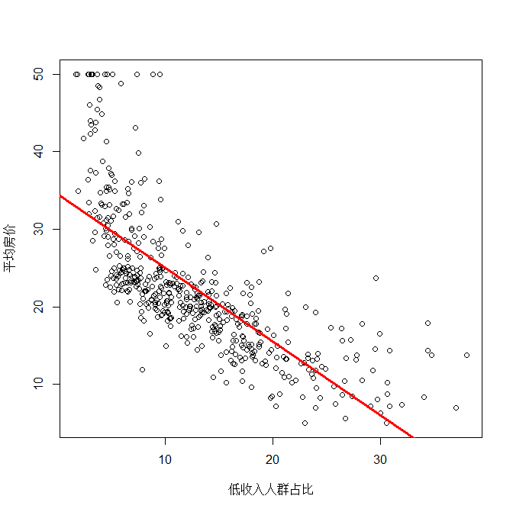
估计结果
回归系数的估计
回归方程的写法

Slide 43


回归能干啥？
解释：X和Y之间的关系
预测：只有X没有Y

Slide 44
解释
预测
回归系数的含义
以斜率系数为例：X增加一个单位，Y平均减少0.95个单位
如果有一个地区的低收入人群占比12.6%，这个地区的平均房价是？

Slide 45
你还需要知道
回归方程的假设
OLS的性质
拟合优度的评价
回归方程的R²
回归方程的标准误差
回归系数的显著性检验

Slide 46
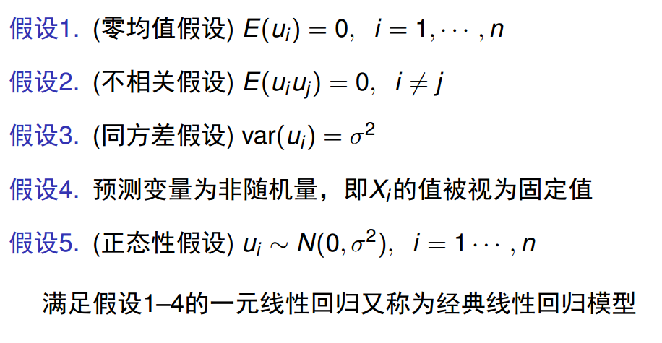
回归模型的假设

Slide 47
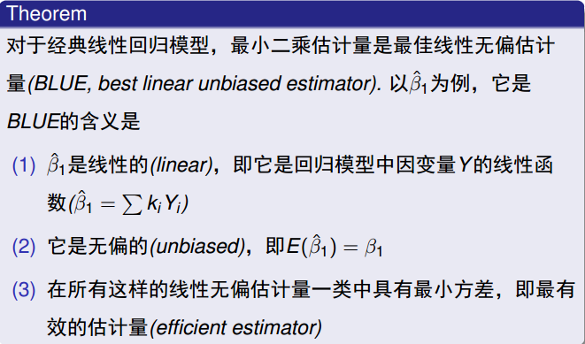
OLS的性质
高斯—马尔可夫定理
What ?!
好
身材好：线性
长相端正：无偏
性格随和：有效

Slide 48
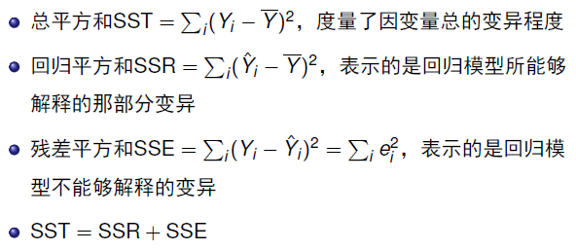
拟合优度的评价
平方和分解

Slide 49
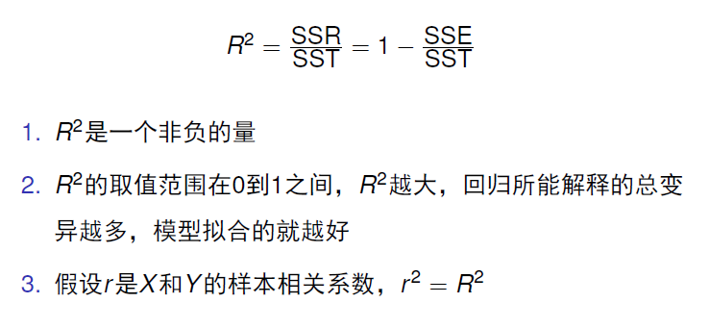
决定系数（coefficient of determination）

Slide 50
回归系数的显著性检验
原假设和备择假设
检验统计量：t统计量
判断准则：p值法，p值小于0.05，拒绝原假设，认为回归系数是显著的，自变量对因变量有显著的影响
vs.

Slide 51
Boston数据估计结果
变量 | 系数估计 | t值 | p值
截距 | 34.55 | 61.41 | <0.001
低收入人群占比 | -0.95 | -24.53 | <0.001
R方 | 0.544

Slide 52

一个新的案例

Slide 53
钻石数据
钻石的4C标准
重量(carat)
颜色(color)
净度(clarity)
切工(cut)

Slide 54
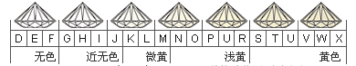
变量说明
价格：1000$（新加坡元）
重量：克拉。1克拉等于0.2克。1克拉为100份，每1份为1分，因此0.75克拉又称作75分。
颜色

Slide 55
变量说明
净度
IF：内部完美无暇，表面稍有瑕疵
VVS1-VVS2：含极微小的内含物（肉眼无法看见的微细瑕疵）
VS1-VS2：含微小的内含物（肉眼无法看见的微细瑕疵）

Slide 56
变量说明
认证机构
美国宝石学院（GIA）
比利时钻石高阶层议会（HRD）
国际宝石学院（IGI）

Slide 57
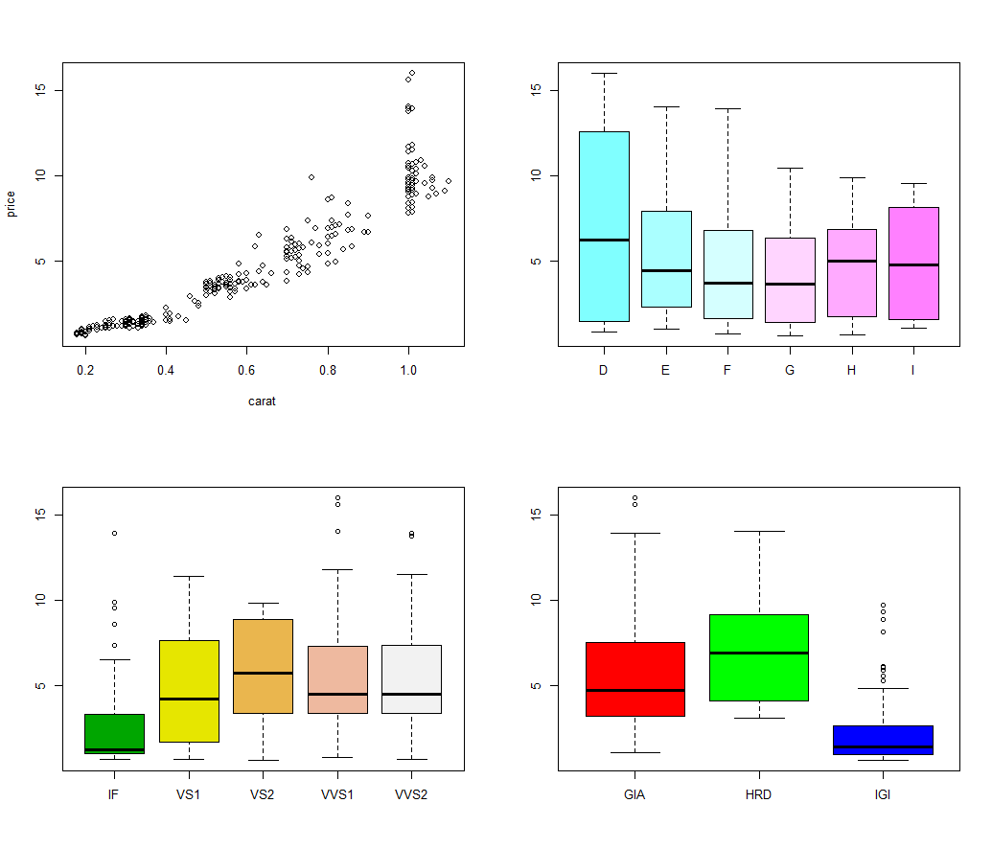
描述分析

Slide 58
一元线性回归
因变量：钻石的价格
自变量：钻石的重量

Slide 59
Boston数据估计结果
变量 | 系数估计 | t值 | p值
截距 | -2.29 | -14.50 | <0.001
重量 | 11.59 | 50.41 | <0.001
R方 | 0.89

Slide 60
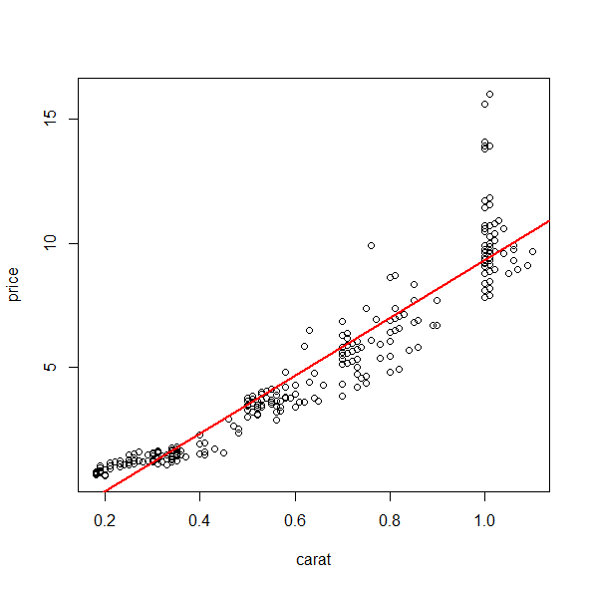
回归直线

Slide 61
中央财经大学 统计与数学学院 潘蕊
第7章 相关与回归分析

Slide 62
多元线性回归

Slide 63
总体回归方程
自变量：
第i个个体
第j个自变量
因变量
随机误差，除了X之外，影响Y的因素，观测不到
偏回归系数：
未知
第j个自变量对因变量的影响

Slide 64
模型基本假设
除一元线性回归的基本假设外，还需要假定
样本量大于待估参数个数，n>p
自变量之间不存在严格的线性关系

Slide 65
参数估计
最小二乘估计 （OLS）
最小化残差平方和
估计方程的写法

Slide 66
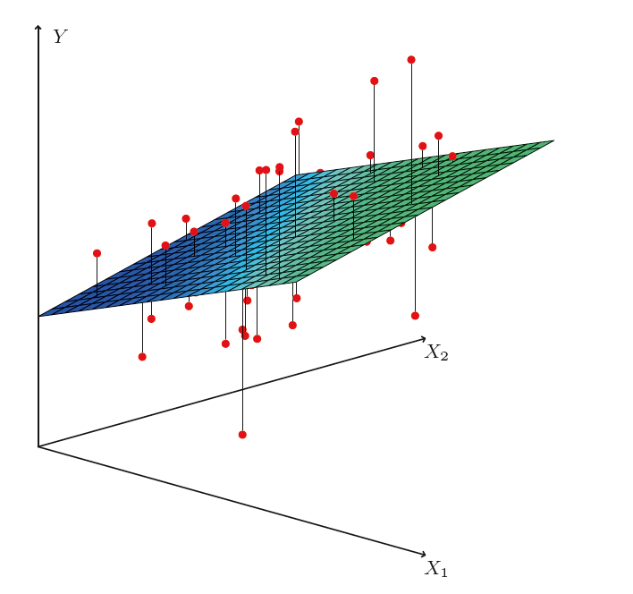
以二元为例

Slide 67
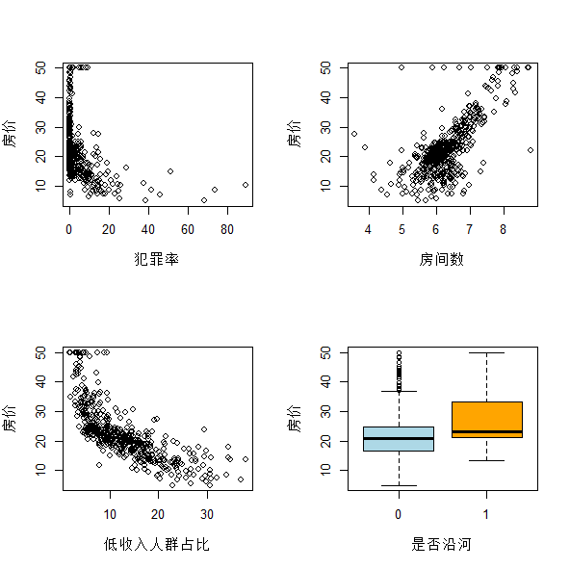
Boston Data
因变量：房价
自变量
犯罪率
低收入人群占比
房间数
是否沿河

Slide 68
估计结果
估计方程
回归系数的解读
以房间数为例
控制其他因素不变，房间数增加一个，房价平均增加5.076个单位，即5067美元

Slide 69
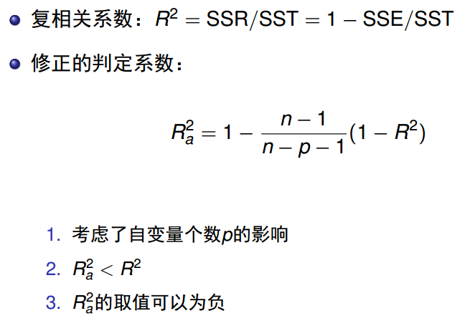
回归方程的拟合优度

Slide 70
回归方程的标准误差
回归的标准误就是对误差方差的估计
根据残差平方和计算得到

Slide 71
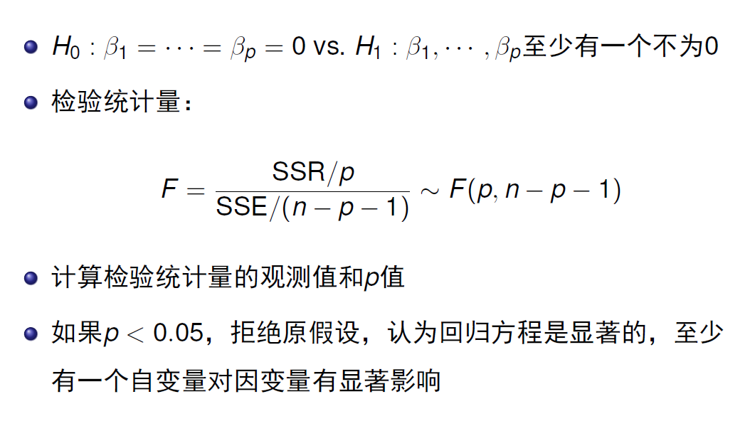
回归方程的显著性检验

Slide 72
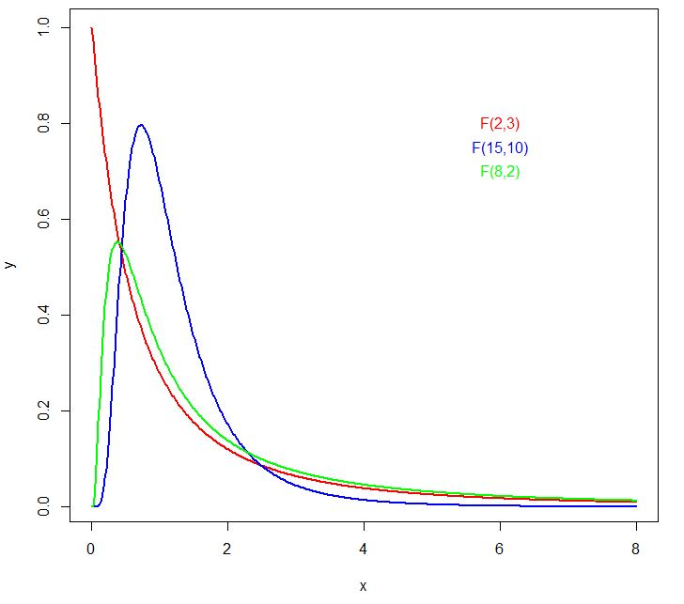
F分布

Slide 73
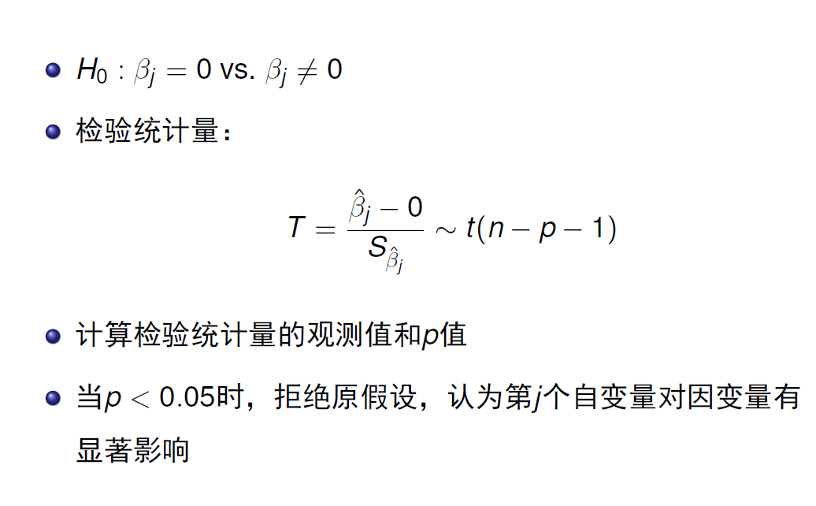
单个回归系数的显著性检验

Slide 74
总结：多元回归分析步骤
Step 0. 明确数据中变量含义，做简单的描述分析，确定自变量和因变量
Step 1. 建立回归模型，得到系数估计，写出回归方程
Step 2. 对回归方程的整体显著性做判断，解读调整的R方
Step 3. 对单个回归系数的显著性做判断，并且解读含义
Step 4. 对回归方程进行模型诊断，判断基本的假设条件是否满足

Slide 75
Boston数据估计结果
变量 | 系数估计 |  | p值
截距 | -1.921 |  | 0.538
犯罪率 | -0.097 |  | 0.002
房间数 | 5.076 |  | <0.001
低收入人群占比 | -0.582 |  | <0.001
是否沿河 | 3.997 |  | <0.001
F统计量 | 240.9 |  | <0.001
R方：0.658 |  | 调整的R方：0.655

Slide 76
整体显著性的判断
F检验的p值小于0.05，说明回归方程整体显著，至少有一个自变量对因变量有显著影响
R方为0.658，说明回归方程能够解释因变量变异的65.8%

Slide 77
回归系数的解读
变量 | 系数估计 | p值
截距 | -1.921 | 0.538
犯罪率 | -0.097 | 0.002
房间数 | 5.076 | <0.001
低收入人群占比 | -0.582 | <0.001
是否沿河 | 3.997 | <0.001

Slide 78
回归分析中的其他问题

Slide 79
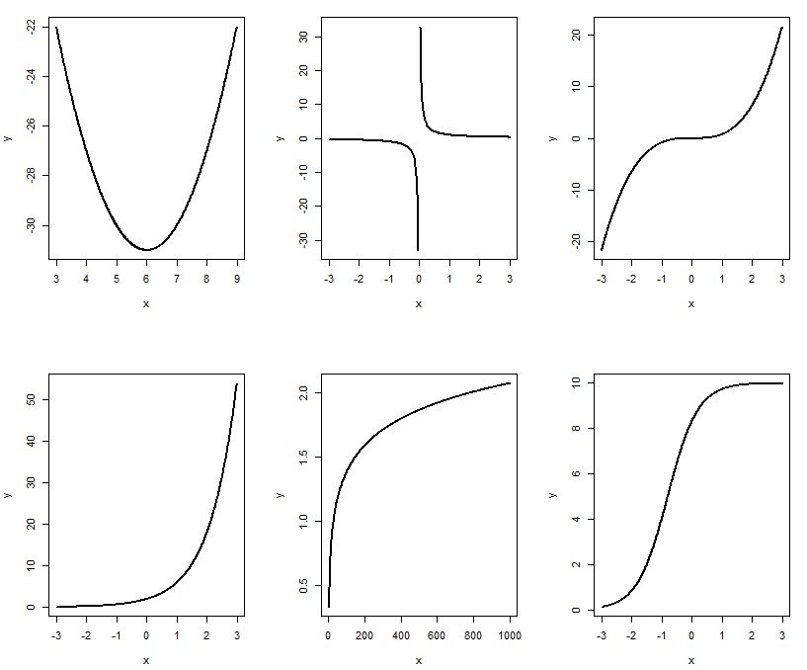
非线性关系

Slide 80
解决方案
经过适当的变换，转化为线性回归函数
倒数变换
半对数变换
双对数变换
多种方法的综合

Slide 81
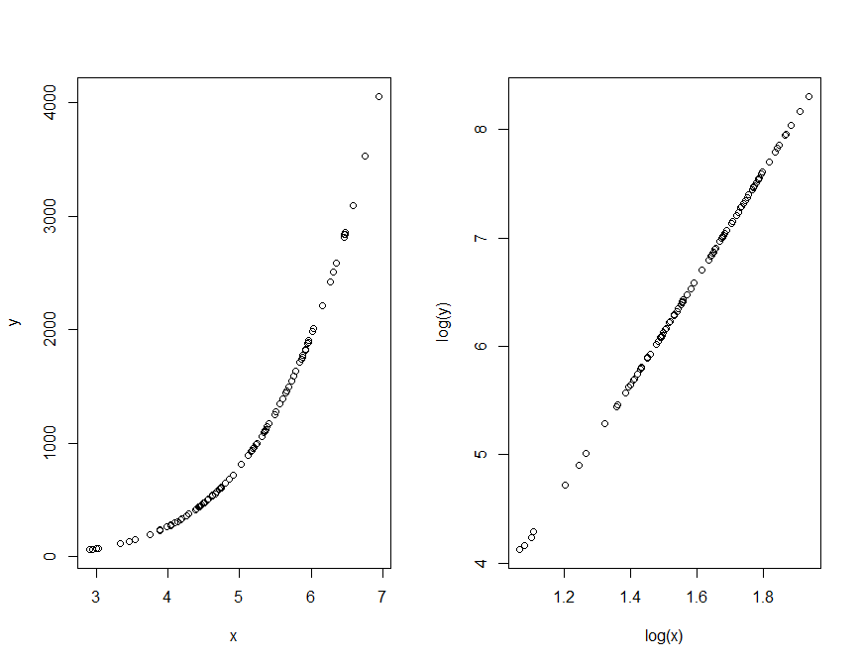
双对数变换：弹性的概念
幂函数
取双对数，变成线性
斜率系数就是“弹性”

Slide 82
其他问题
变量选择：变量个数较多
异方差现象
序列相关
多重共线性
模型中两个或多个自变量高度线性相关

Slide 83
一个完整的案例
广告数据
因变量：某种产品的销售额（单位：千元）
自变量：
产品在电视渠道的广告投入（单位：千元）
产品在广播渠道的广告投入（单位：千元）
产品在报纸渠道的广告投入（单位：千元）
共调查了200个市场的三种广告投入和产品销售额
样本量是n=200

Slide 84
研究问题？
广告的投入是否对销售额有影响？
如果有影响，这种影响的强度有多大？
那种渠道的广告投入对销售额影响最大？
能否预测产品的销售额？
如果能，这种预测有多准确？

Slide 85
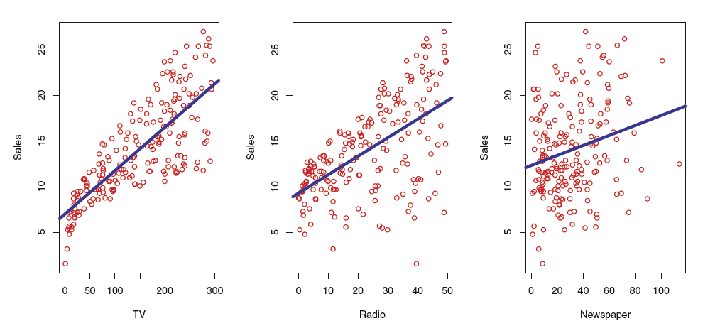

Slide 86
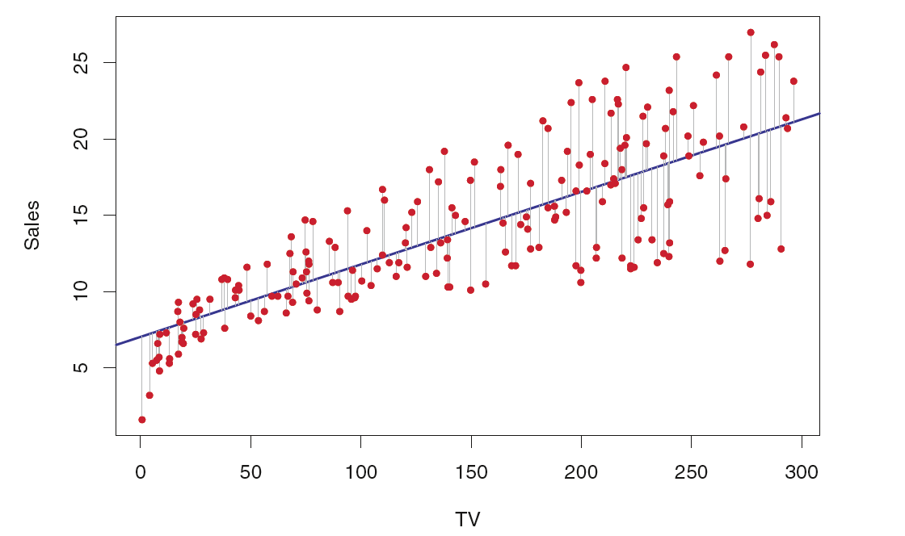

Slide 87
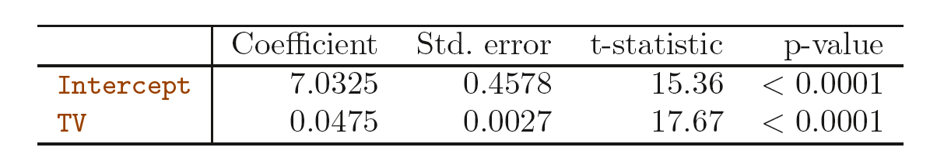
一元回归的结果

Slide 88
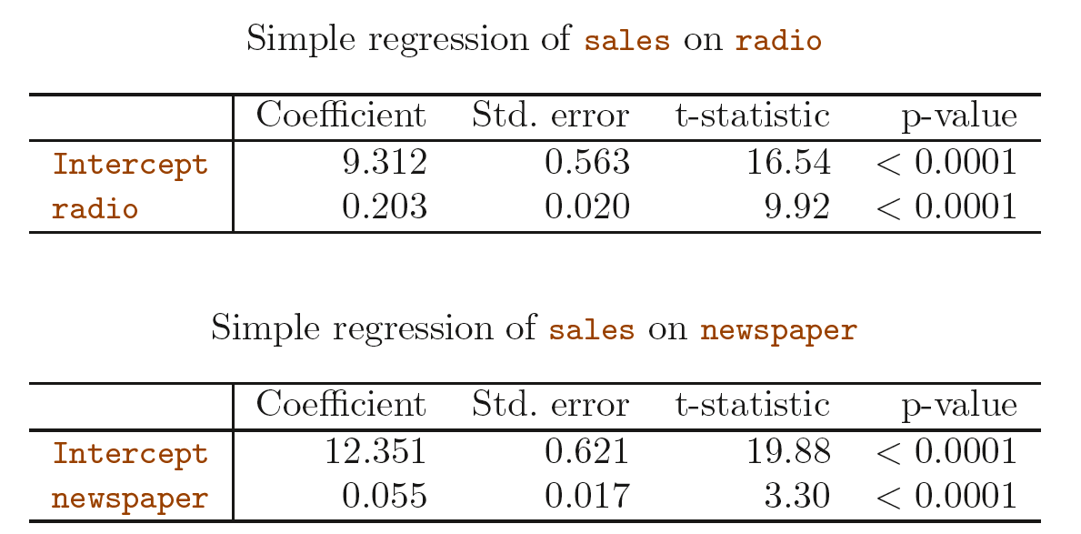
一元回归的结果

Slide 89
回归结果
变量 | 系数估计 |  | p值
截距 | 2.939 |  | <0.0001
TV | 0.046 |  | <0.0001
Radio | 0.189 |  | <0.0001
Newspaper | -0.001 |  | 0.8599
F统计量 | 570 |  | <0.001
R方：0.897 |  | 调整的R方：0.895

Slide 90
存在什么问题么？
Newspaper的回归系数变成了负的
并且不再显著
为什么？

Slide 91
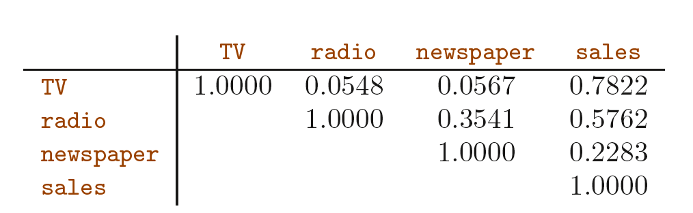
相关系数矩阵

Slide 92


其他例子

Slide 93
措施
可以删除newspaper这个变量，重新做回归
R方的比较
自变量：TV，R方是0.612
自变量：TV+Radio，R方是0.89719
自变量：TV+Radio+Newspaper，R方是0.8972

